Slide 1
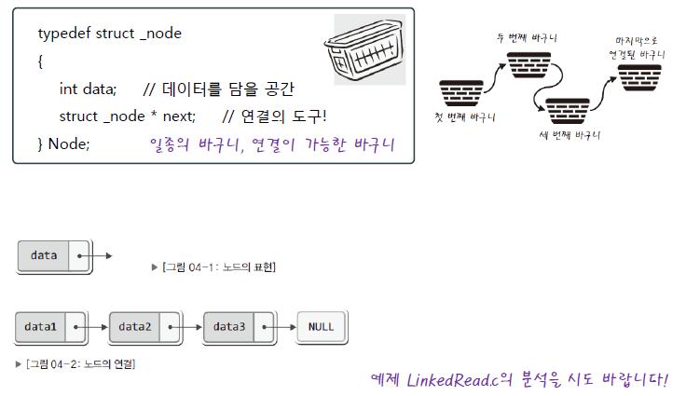
2019_Winter_Data_Structure : Week_2
과제 피드백 (괄호, 팰린드롬) – with stack or array
Chapter 1, 2 진행 -> Week_1_설명.pptx
Chapter 3,4,5 진행 -> linked list
관련 백준 문제 : 1406 에디터, 1158 조세퍼스, 5397 키로거, 3045 이중 연결 리스트

Slide 2
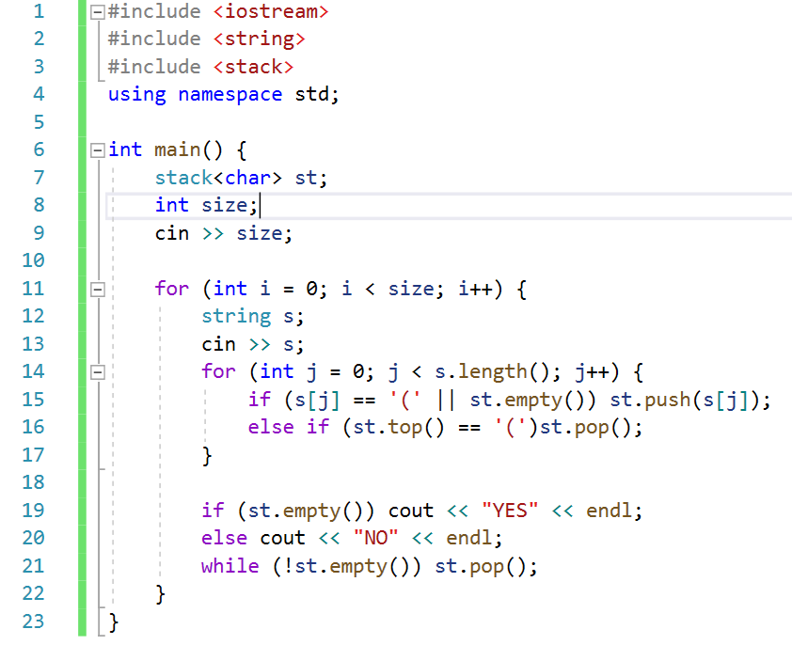
과제 피드백 – 괄호 (백준 9012)
스택을 사용하는 경우 (스택의 구현은 3주차에서 배워봅시다!)
#include <stack> 사용

Slide 3
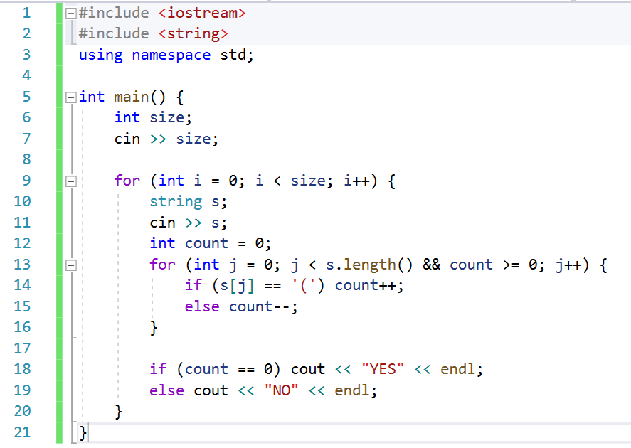
과제 피드백 - 괄호 (백준 9012)
스택을 사용하지 않는 경우 (string을 이용하여 해결하는 방법)

Slide 4


과제 피드백 – 팰린드롬 (백준 10174)
문제의 이해 – 입력값이 짝수인 경우와 홀수인 경우
"회문(回文) 또는 팰린드롬(palindrome)은 거꾸로 읽어도 제대로 읽는 것과 같은 문장이나 낱말을 의미한다.
문장을 둘로 나눠 앞쪽을 pre, 뒤쪽을 post로 정의하자.
1. 문장의 길이가 홀수인지 짝수인지 고려해야 한다.
2. pre와 post를 어떻게 비교할지 정해야 한다.

Slide 5
과제 피드백 – 팰린드롬 (백준 10174)
스택을 사용하는 경우 주어진 문제에서 I, a, o가 차례대로 pre에 위치하면 이 pre를 스택에서 꺼냈을 땐, o, a, I의 순서로 꺼내어진다.
이 순서가 post와 일치하면, 팰린드롬이라고 판단할 수 있다.
따라서 다음과 같이 코드를 구성하였다. (1) main 함수 – 입력을 받은 뒤 isPalindrome 함수 이용 (2) comPreAndPost 함수 – 입력받은 Pre, Post를 비교 (3) isPalindrome 함수 – Pre와 Post를 나눈 뒤, (2)를 수행 후 결과를 반환

Slide 6
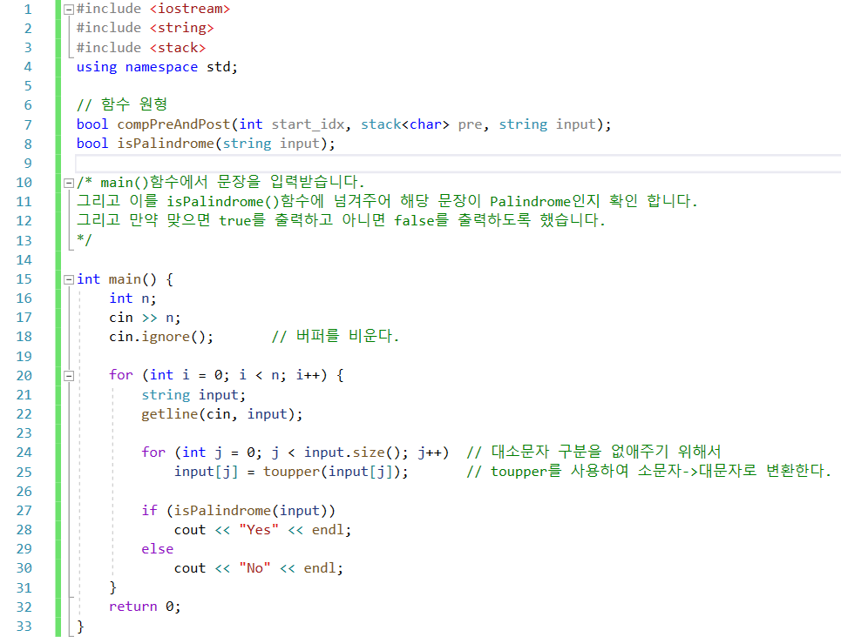
과제 피드백 – 팰린드롬 (백준 10174)
스택을 사용하는 경우 (소스코드) – main 함수

Slide 7
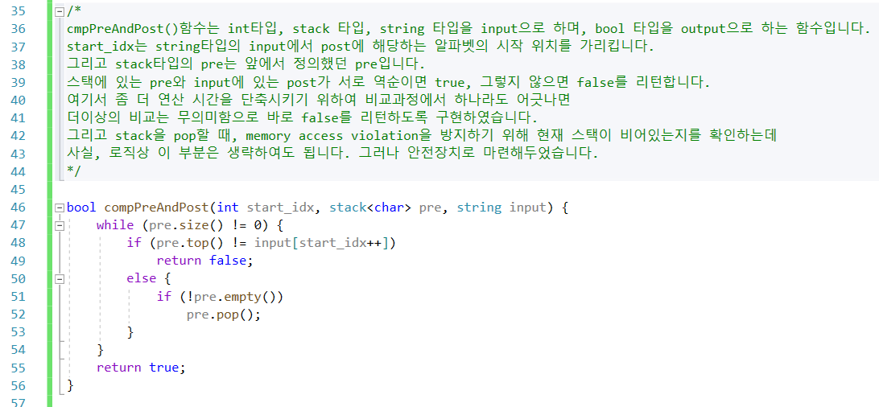
과제 피드백 – 팰린드롬 (백준 10174)
스택을 사용하는 경우 (소스코드) – comPreAndPost 함수

Slide 8
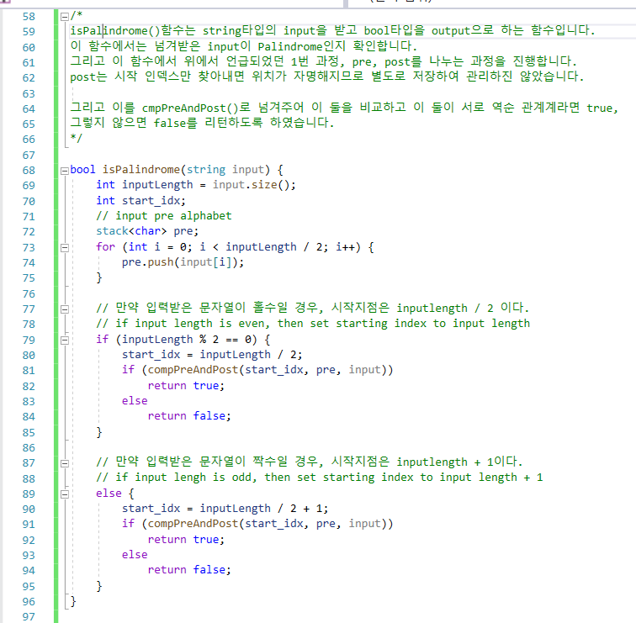
과제 피드백 – 팰린드롬 (백준 10174)
스택을 사용하는 경우 (소스코드) – isPalindrome 함수

Slide 9
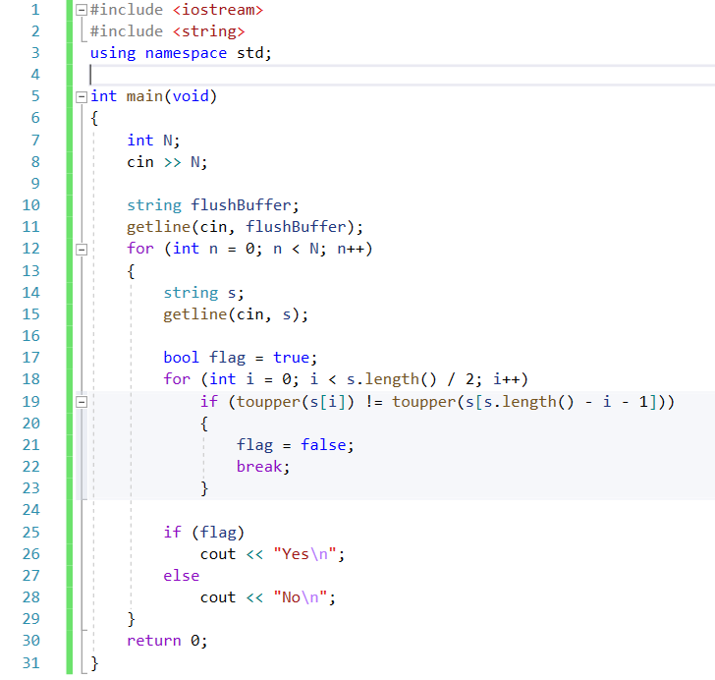
과제 피드백 – 팰린드롬 (백준 10174)
스택을 사용하지 않는 경우 (string을 이용하여 해결하는 방법)
S[0], S[n] 비교
S[1], S[n-1] 비교
…
S[n/2], S[n-n/2] 비교
홀수든 짝수든 상관없음!

Slide 10
Chapter 1, 2 진행 -> Week_1_설명 PPT 참고!
자료구조? 데이터의 표현 및 저장방법
알고리즘? 자료구조를 대상으로 하는 문제의 해결 방법
자료구조에 따라서 알고리즘은 달라지며, 알고리즘은 자료구조에 의존적이다.
좋은 자료구조 >> 좋은 알고리즘
시간복잡도와 공간복잡도 계산하기 – Big O

Slide 11
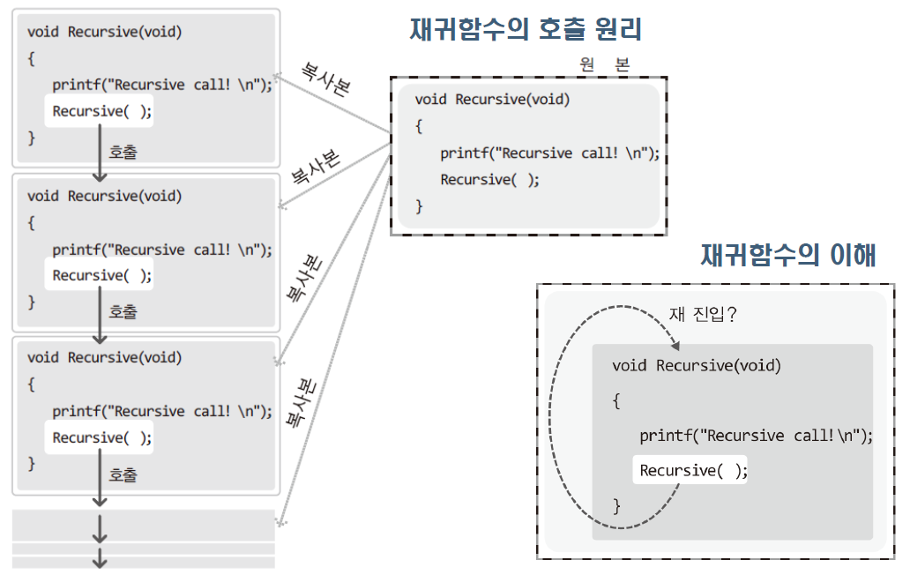
Chapter 1, 2 진행 -> Week_1_설명 PPT 참고!
재귀함수를 이해해 보기

Slide 12
Chapter 1, 2 진행 -> Week_1_설명 PPT 참고!
재귀 함수를 이용해서, 팩토리얼 문제 구현해 보기! https://www.acmicpc.net/problem/10872
재귀 함수를 이용해서, 피보나치 수열을 구해 보기! https://www.acmicpc.net/problem/2747
재귀 함수를 이용해서, 이진 탐색을 시도해 보기! https://www.acmicpc.net/problem/2776
재귀 함수를 이용해서, 하노이 타워를 구현해 보기! https://www.acmicpc.net/problem/1914

Slide 13
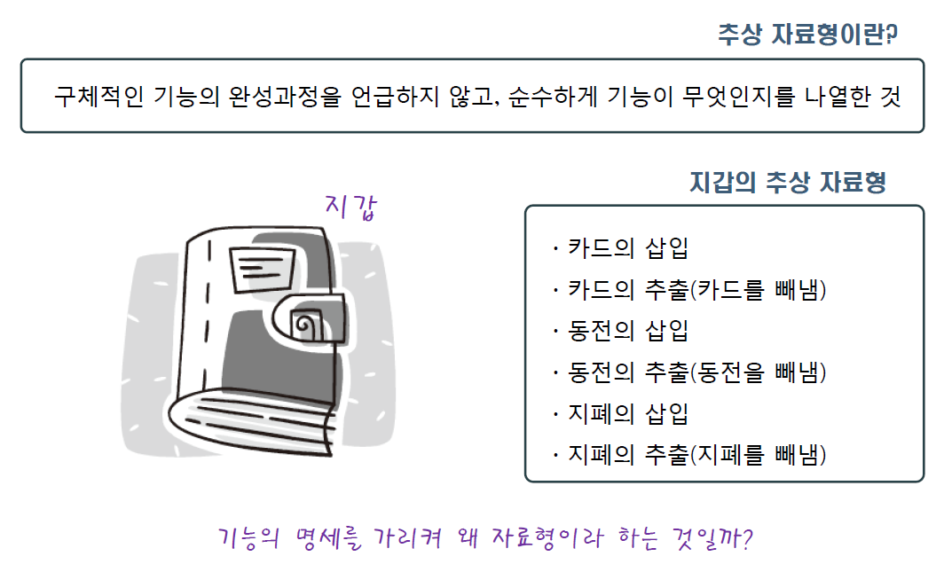
Chapter 3-1. 추상 자료형(ADT)의 이해 (Abstract Data Type)

Slide 14
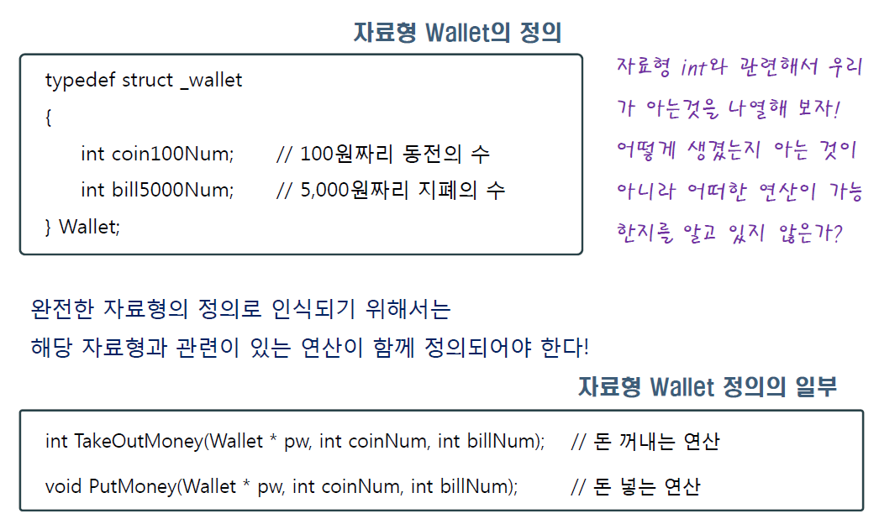
지갑을 의미하는 구조체 Wallet의 정의

Slide 15
구조체 Wallet의 추상 자료형(ADT) 정의

Slide 16
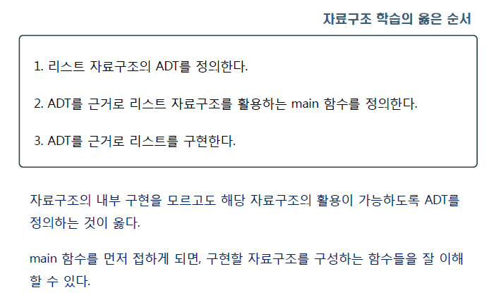
자료구조를 접하는 데에, 첫걸음은 ADT부터 시작!

Slide 17
List는 연결 리스트인가요? No! (엄밀한 정의임)
순차 리스트 : 배열을 기반으로 구현된 리스트
연결 리스트 : 메모리의 동적 할당을 기반으로 구현된 리스트
이 두 리스트의 ADT는 동일하다.
리스트 자료구조는 데이터를 “나란히” 저장하며, 중복된 데이터의 저장을 막지 않는다! (이는 집합(set)과 다르다.)
#include <list> : 중복 허용
#include <set> : 중복 허용하지 않음

Slide 18
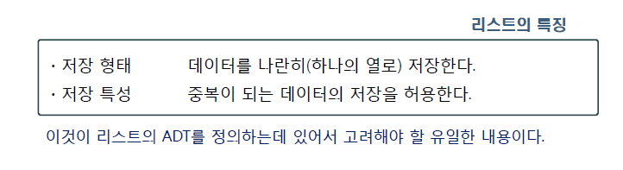
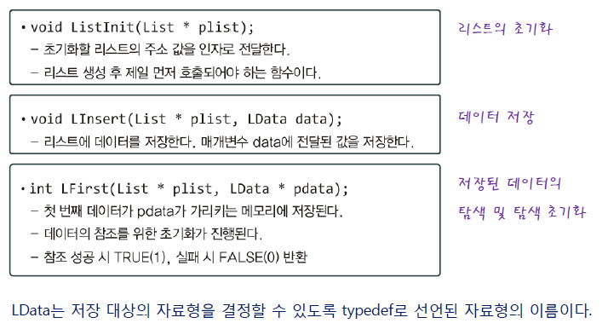
List 자료구조의 ADT

Slide 19
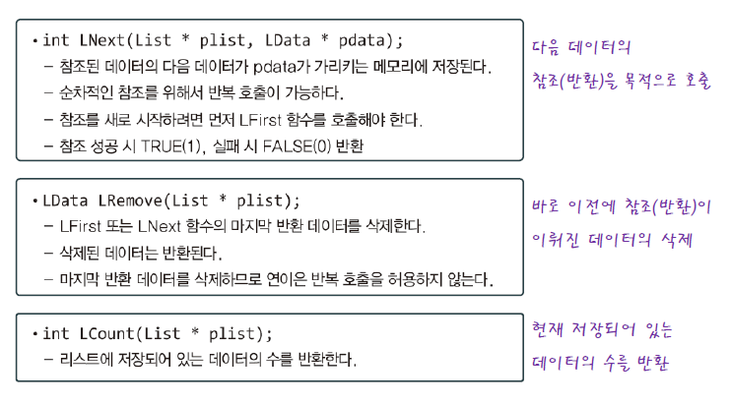
List 자료구조의 ADT

Slide 20
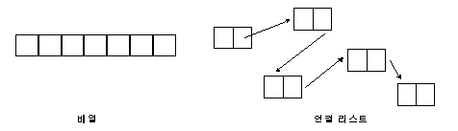
Linked List를 구현하는 방법
1. Array를 이용하는 방법 (Chapter 3)
2. ‘연결’을 기반으로 하는, 포인터와 구조체를 이용하는 방법 (Chapter 4)

Slide 21
Linked List를 구현하는 방법
1. Array를 이용하는 방법 (Chapter 3) -> 장점 : 데이터의 참조가 쉽다. (index 값을 기준으로 한번에 가능) -> 단점 : 배열의 길이 변경이 불가능하다. / 삭제의 과정에서 데이터의 이동(복사)이 빈번하게 일어난다.
2. ‘연결’을 기반으로 하는, 포인터와 구조체를 이용하는 방법 (Chapter 4) -> 장점 : 데이터의 삽입, 삭제에 있어 용이하다. -> 단점 : 데이터의 참조, 검색이 불편하다. (앞에서부터 계속 찾아가는 수밖에 없음)

Slide 22
Linked List의 종류
1. 단순 연결 리스트 (Singly Linked List) (Chapter 3,4)
2. 이중 연결 리스트 (Doubly Linked List) (Chapter 5)
3. 원형 연결 리스트 (Circular Linked List) (Chapter 5)

Slide 23
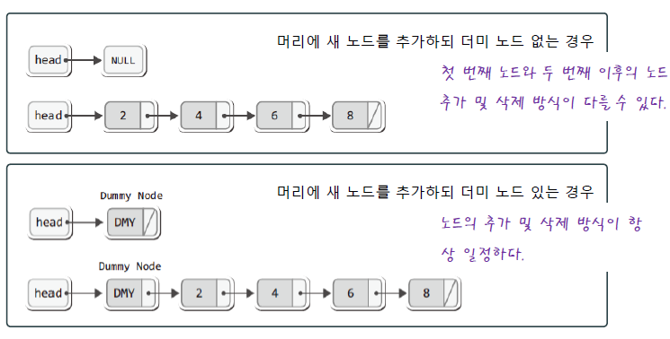
Linked List의 종류
(cf) Dummy Node가 있는가 없는가에 따라서 구현의 방법이 살짝 달라진다!

Slide 24
Linked List의 종류
이중 연결 리스트 + 원형 연결 리스트
형식이 딱 정해진 것은 아니며 구현하기 나름이다!
다만, 전정공 3-1 자료구조 수업 같은 경우는 정형화된 Linked List들을 다루기 때문에, 그런 기본형(1,2,3,더미)을 외워두면 좋음!

Slide 25
책 85p 문제 03-1을 진행해 보자! – 배열로 구현하는 리스트
1. 리스트를 생성 및 초기화 한 다음, 정수 1부터 9까지 리스트에 저장
2. 리스트에 저장된 값을 순차적으로 참조하여 그 합을 계산하여 출력
3. 리스트에 저장된 값들 중 2의 배수와 3의 배수에 해당하는 값을 모두 삭제
4. 마지막으로 리스트 에 저장된 데이터를 순서대로 출력

Slide 26
책 99p 문제 03-2를 진행해 보자! - 배열로 구현하는 리스트
1. 총 3명의 전화번호 정보를, 앞서 우리가 구현한 리스트에 저장
2. 특정 이름을 대상으로 탐색을 진행하여, 그 사람의 정보를 출력
3. 특정 이름을 대상으로 탐색을 진행하여, 그 사람의 전화번호 정보를 변경
4. 특정 이름을 대상으로 탐색을 진행하여, 그 사람의 정보를 삭제
5. 남아있는 모든 사람의 전화번호 정보 출력

Slide 27
책 122p 문제 04-1을 진행해 보자! - 새 노드를 연결 리스트의 꼬리가 아닌 머리에 추가
노드를 머리가 아닌 꼬리에 추가할 경우, 3->2->7->8의 순으로 연결되어 있는 리스트에 5를 삽입하면 3->2->7->8->5가 된다.
그러나 노드를 머리에 추가할 경우, 3->2->7->8의 순으로 연결되어 있는 리스트에 5를 삽입하면 5->3->2->7->8이 된다.

Slide 28
단순 연결 리스트 (Singly Linked List) 기본형

Slide 29
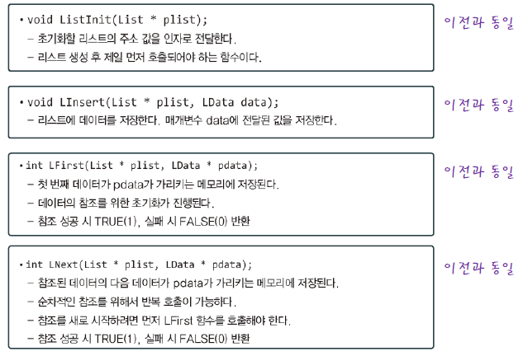
단순 연결 리스트 (Singly Linked List)의 ADT + 정렬 함수 추가

Slide 30
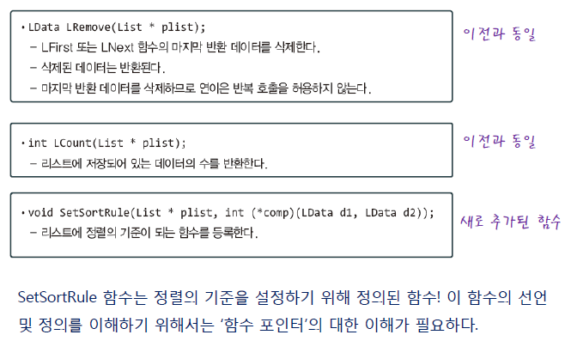
단순 연결 리스트 (Singly Linked List)의 ADT + 정렬 함수 추가

Slide 31
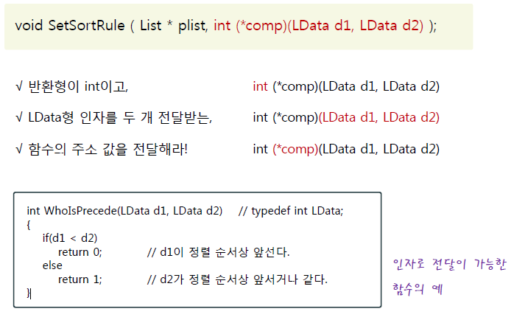
단순 연결 리스트에서 정렬 함수?

Slide 32
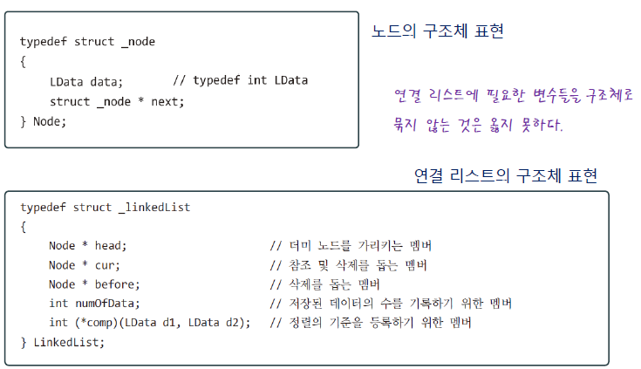
정렬 기능이 추가되면서, 연결 리스트의 구조체 표현은?

Slide 33
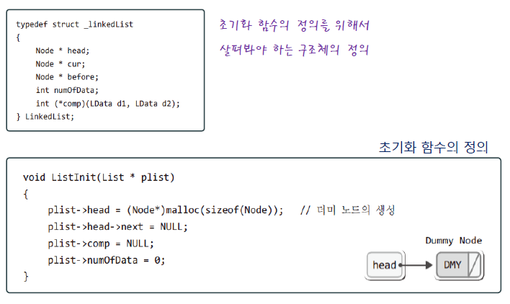
더미 노드 기반의 연결 리스트 구현

Slide 34
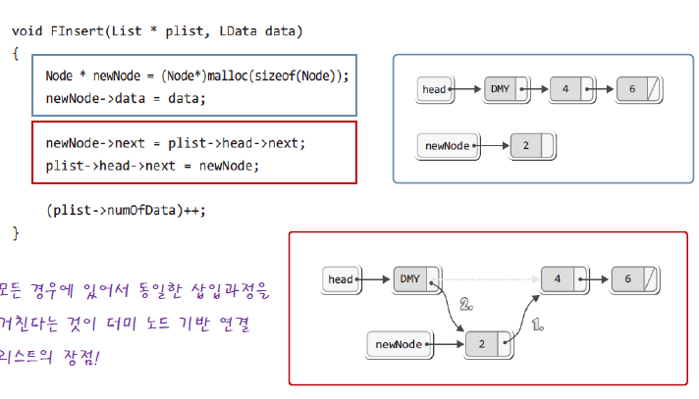
더미 노드 기반의 연결 리스트의 장점

Slide 35
책 127p 문제 04-2를 진행해 보자! - 더미 노드를 적용했을 때의 코드 변화를 확인하기
제대로 했다면, 코드가 더 간결해진다!
HOW?

Slide 36
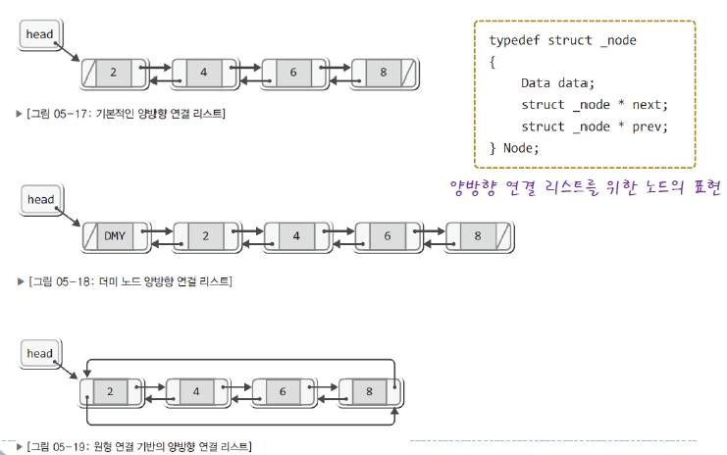
양방향 연결 리스트 구현

Slide 37
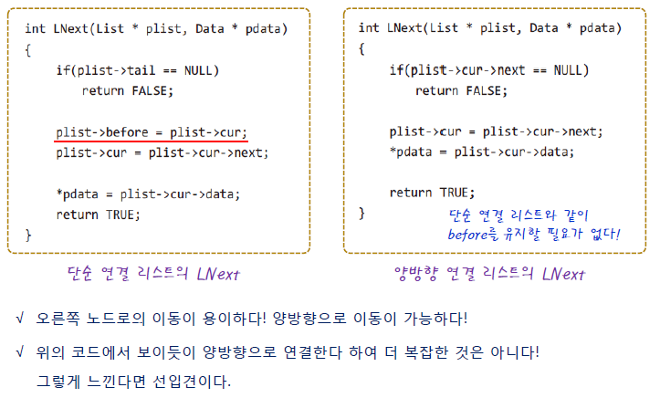
양방향으로 노드를 연결하는 이유?

Slide 38
역으로, 왜 양방향 연결 리스트만 쓰지 않고, 단순 연결 리스트는 왜 쓰는 것일까?
양방향 연결 리스트가 포인터 변수가 하나 더 많잖아?
리스트가 1000개쯤 되면, 메모리 공간을 더 많이 차지하지 않을까?
-> 용도에 맞게 사용하면 된다! 양방향 연결 리스트를 사용해서 편함을 추구할 수도 있고, 단순 연결 리스트를 사용해서 공간적인 이득을 추구할 수도 있다!

Slide 39
책 143p 문제 04-3, 책 152p 문제 04-4를 진행해 보자! - 연결 리스트에서 정렬해보는 문제
Point 구조체를 기반으로 진행한다.
X값을 기준으로 오름차순 정렬을 시도한다.
X좌표의 값이 같은 경우, Y좌표 대상으로 오름차순 정렬을 시도한다.

Slide 40
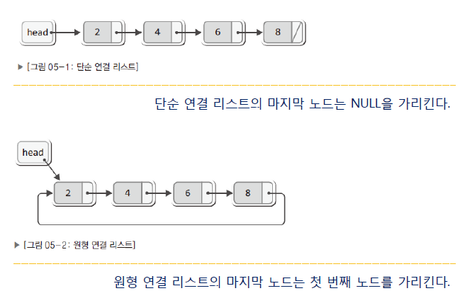
원형 연결 리스트 개념

Slide 41
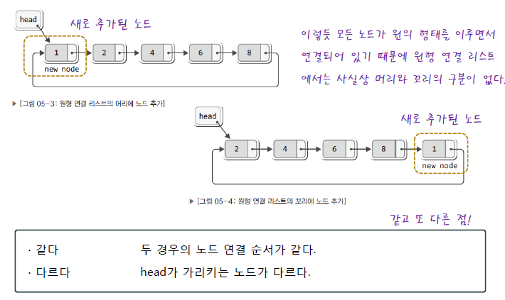
원형 연결 리스트에 노드를 추가할 경우

Slide 42
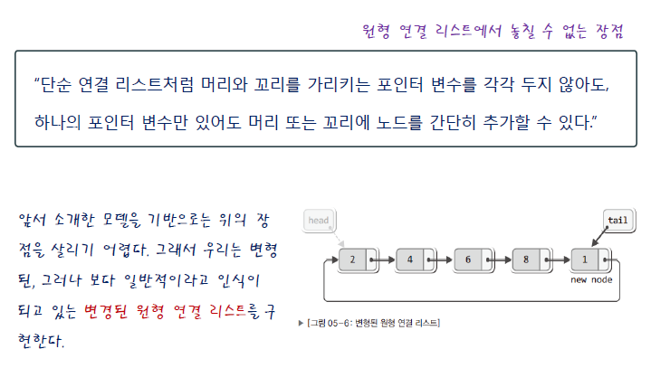
원형 연결 리스트의 장점?

Slide 43
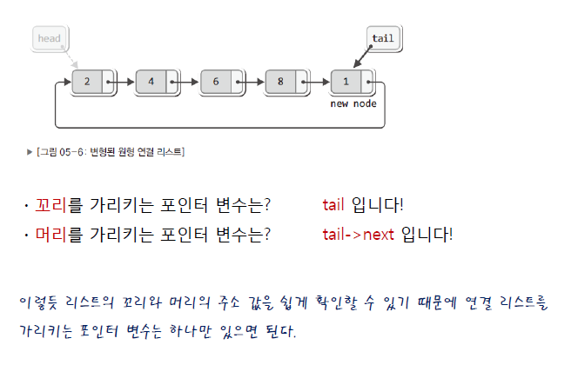
원형 연결 리스트의 장점?

Slide 44
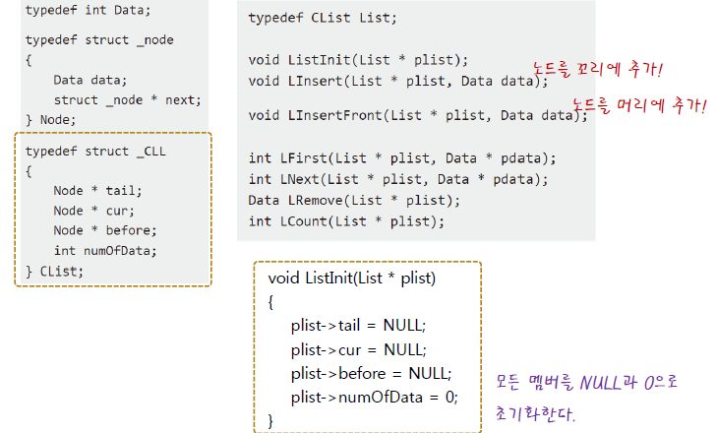
원형 연결 리스트의 초기화와 ADT 소개

Slide 45
연결 리스트와 관련된 백준 문제
1406 에디터 : https://www.acmicpc.net/problem/1406
1158 조세퍼스 : https://www.acmicpc.net/problem/1158
5397 키로거 : https://www.acmicpc.net/problem/5397
3045 이중 연결 리스트 : https://www.acmicpc.net/problem/3045

